Slide 1


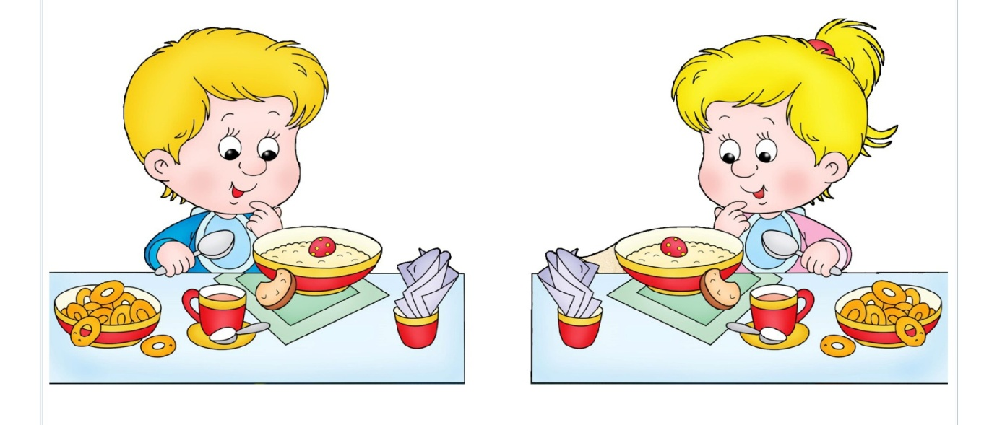
Муниципальное дошкольное образовательное учреждение «Детский сад комбинированного вида
№ 28 «Золотой ключик»
Организация контроля за питанием
Заведующий МДОУ № 28
Порошина Ирина Викторовна
апрель 2019 г

Slide 2
Организация контроля за питанием в МДОУ
ЗАВЕДУЮЩИЙ МДОУ
комиссия по закладке основных продуктов
комиссия по снятию остатков продуктов питания (ежемесячно)
завхоз
заведующий складом
кладовщик
медсестра
старшие воспитатели
младшие воспитатели
работники пищеблока
воспитатели
родительский комитет МДОУ (совет МДОУ)
совет по питанию

Slide 3

ЗАВЕДУЮЩИЙ МДОУ
Разрабатывает, утверждает и актуализирует программы производственного контроля
УЧАСТВУЕТ в составлении меню
СНИМАЕТ пробу
ОРГАНИЗУЕТ профессиональную
подготовку и аттестацию работников пищеблока
ЗАКЛЮЧАЕТ договоры со сторонними организациями на лабораторные исследования, дезинфекцию, дератизацию, дезинсекцию и вывоз твердых бытовых отходов
ОСУЩЕСТВЛЯЕТ общий контроль, соблюдение санитарных правил и норм

Slide 4

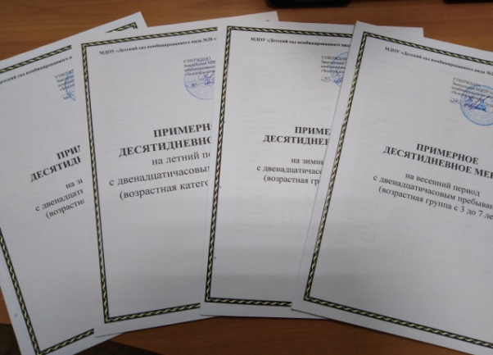
МЕДИЦИНСКАЯ СЕСТРА
Организует проведение лабораторных исследований
Контролирует санитарное состояние: выполнение всех санитарно-эпидемиологических мероприятий, соблюдение требований СанПиН,
разработку и реализацию мер, направленных на устранение нарушений
Допускает к работе сотрудников с записью в журнале «Здоровье»
Проводит периодические медицинские осмотры сотрудников
Следит за наличием сопроводительных документов на продукцию
Технологические карты
Норма блюд
Калорийность
Снятие проб
Контроль: выдача и прием пищи

Slide 5

Заведующий хозяйством заведующий складом кладовщик
Следит:
за функционированием и исправностью технологического оборудования на пищеблоке;
за сохранностью имущества, инвентаря и использованием его по назначению;
за санитарным состоянием контейнеров для утилизации ТБО и пищевых отходов
Заявка продуктов
Получение продуктов
Сертификация продуктов
Сроки реализации
Условия хранения
Нормы выдачи продуктов
Брокераж сырой продукции
Товарное соседство продуктов
Хранение тары
Ведение журналов:
учет температурного режима холодильного оборудования;
учет влажности хранения продуктов.
Взаимодействует с заведующим по вопросам проведения ремонтных работ и замены оборудования, инвентаря

Slide 6
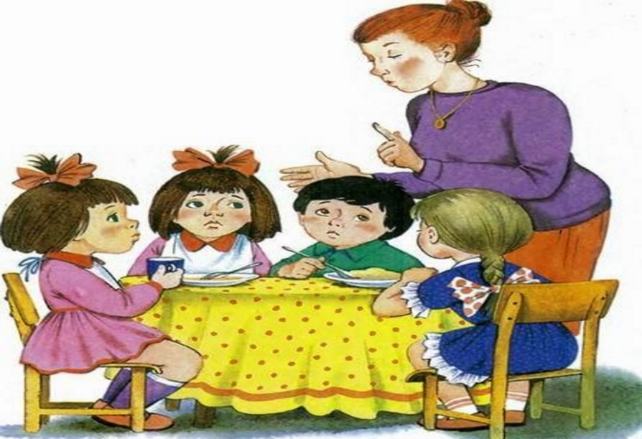
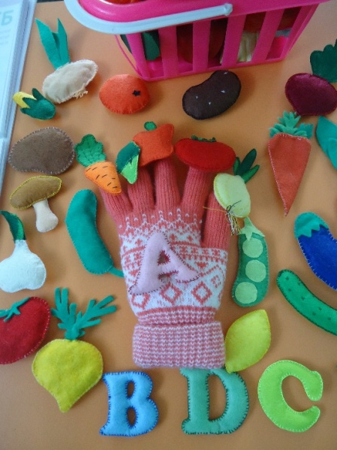
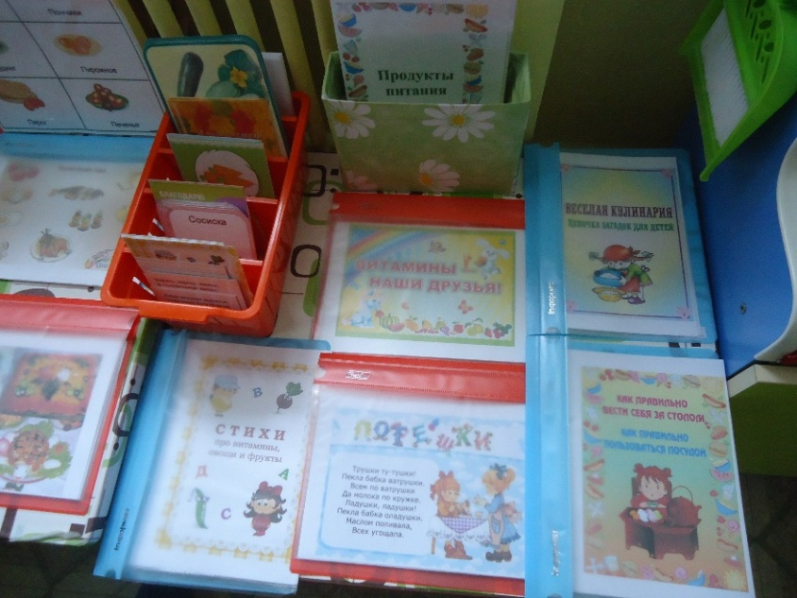
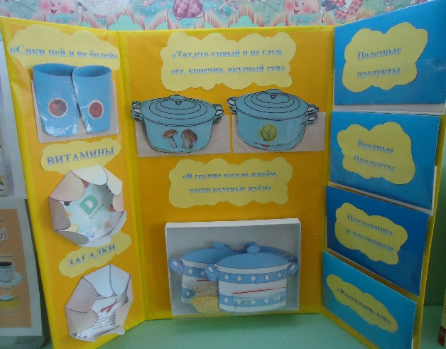
Контроль режима приема пищи в группах
Соблюдение культурно-гигиенических навыков
Соответствие объемных норм блюд
Процесс кормления, создание комфортности
Старшие воспитатели

Slide 7

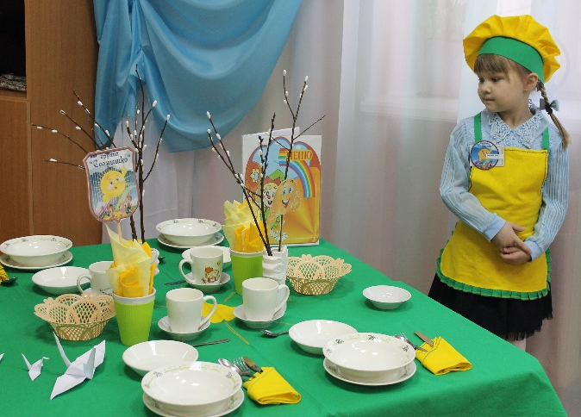
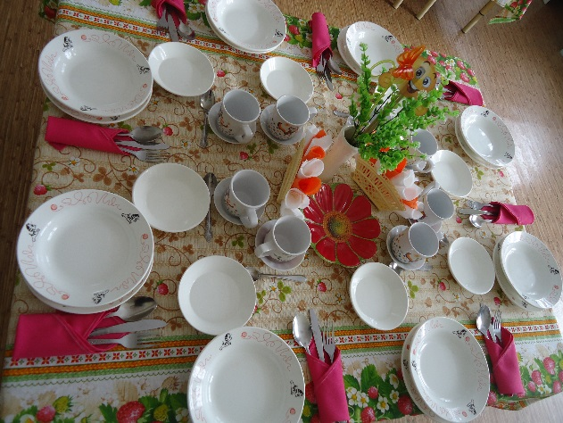
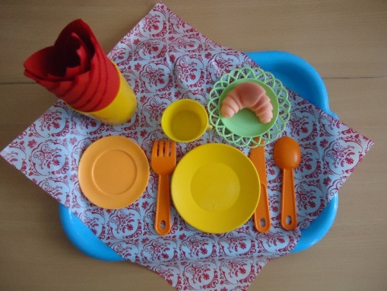
Режим приема пищи
Соблюдение культурно-гигиенических навыков
Дежурство детей согласно возрасту
Сервировка столов
Соответствие норм питания
Процесс питания
Работа с родителями по организации питания
Воспитатели

Slide 8
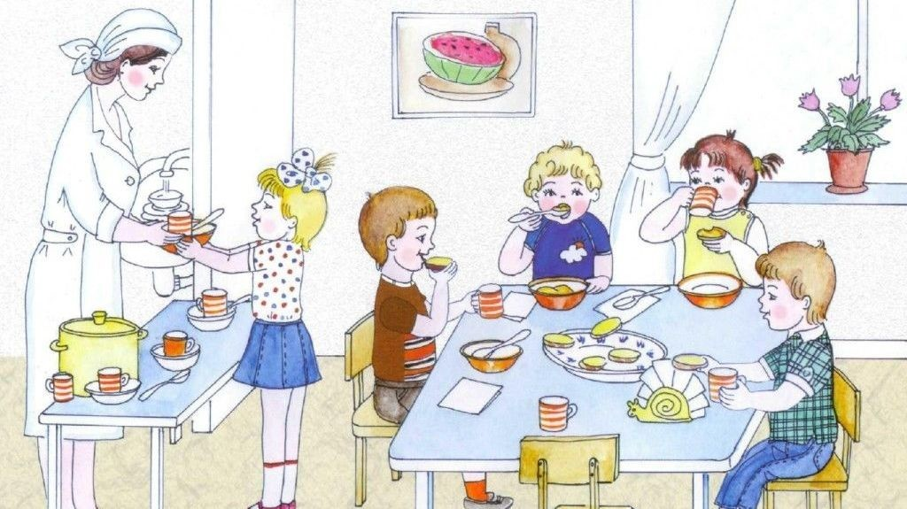
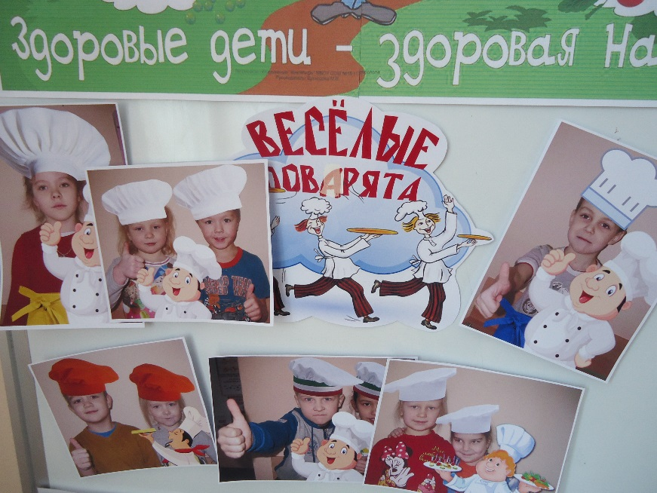
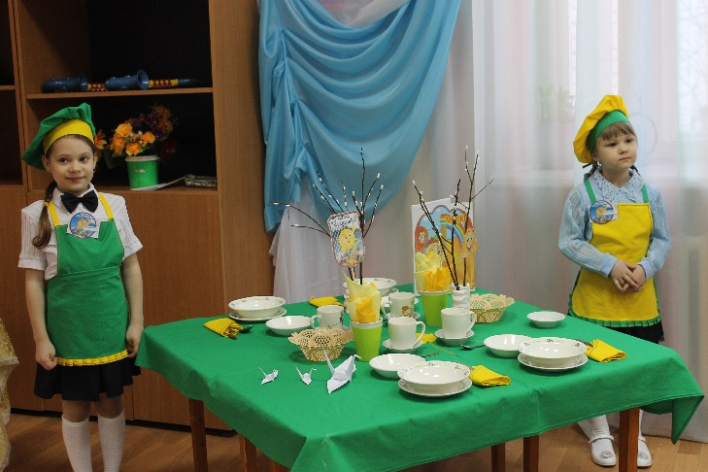
Санитарное состояние групп
Своевременное получение пищи
Сервировка столов
Соблюдение норм в порциях
Обработка посуды и кухонного инвентаря
Контроль и помощь в дежурстве детям
Младшие воспитатели

Slide 9
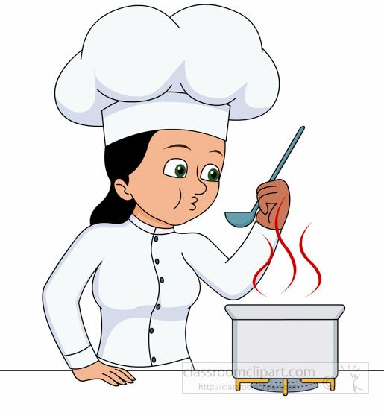
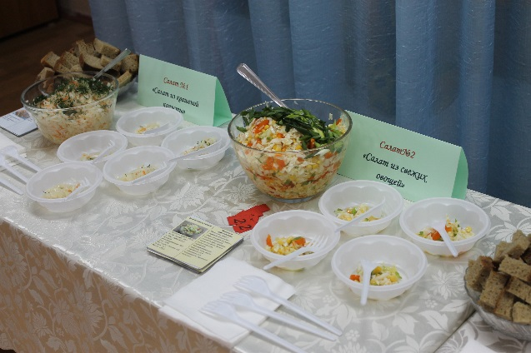
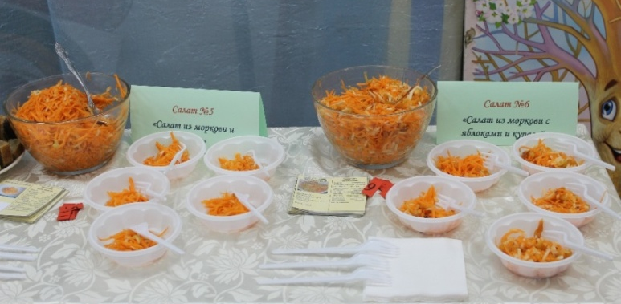
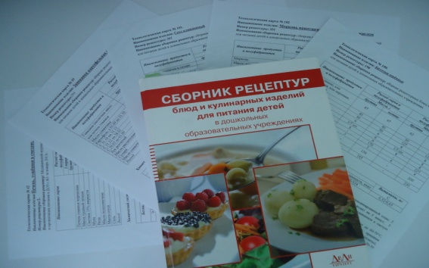
Соблюдение технологии приготовления пищи
Прием и хранение продуктов
Товарное соседство продуктов
Своевременное приготовление блюд
Норма выдачи готовых продуктов
Маркировка посуды, инвентаря
Суточные пробы
Санитарное состояние пищеблока
Журнал генеральных уборок
Работники пищеблока

Slide 10

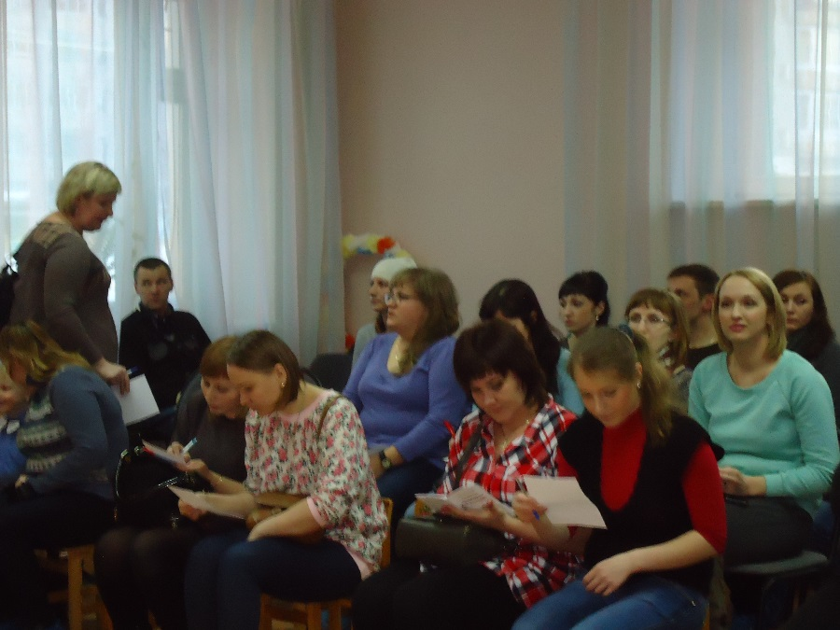
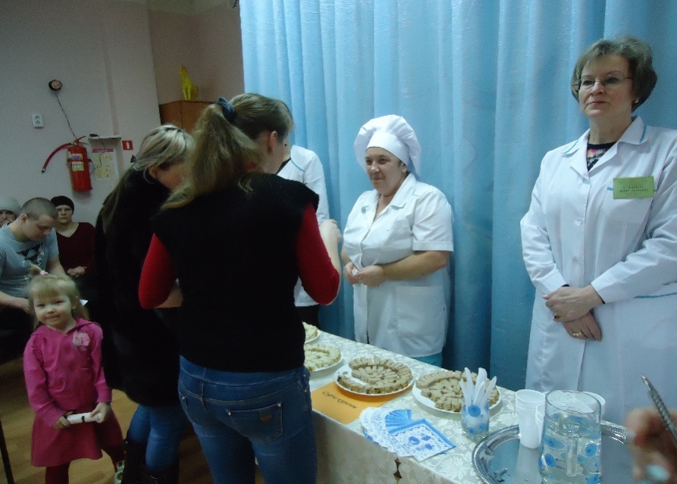
Родительский комитет (совет МДОУ)
Общий контроль
Участие в обсуждении и согласовании меню
Организация совета по питанию

Slide 11

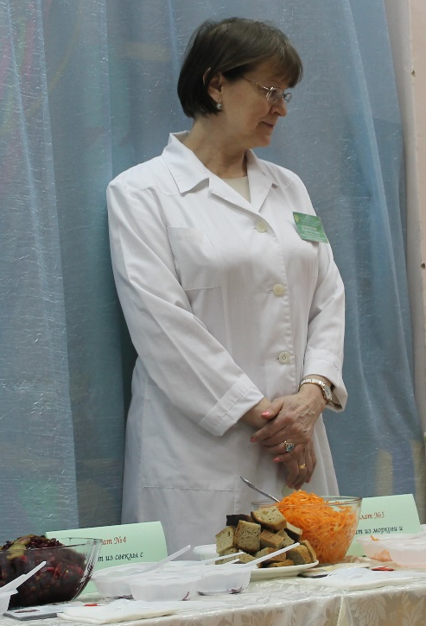
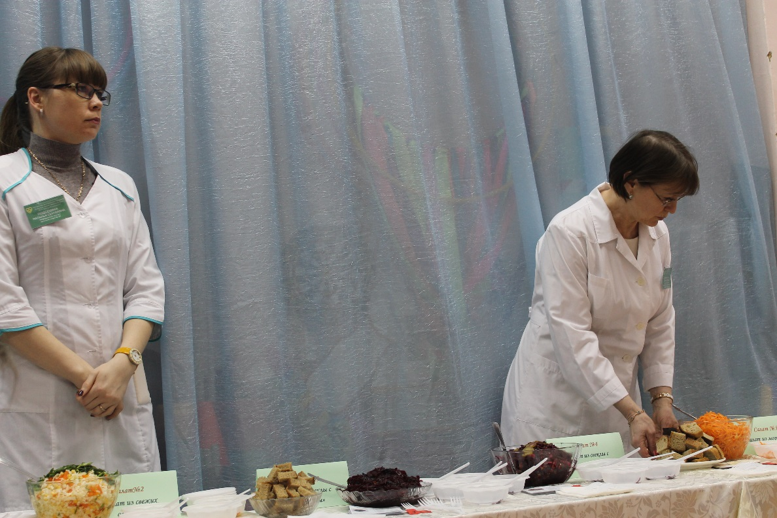
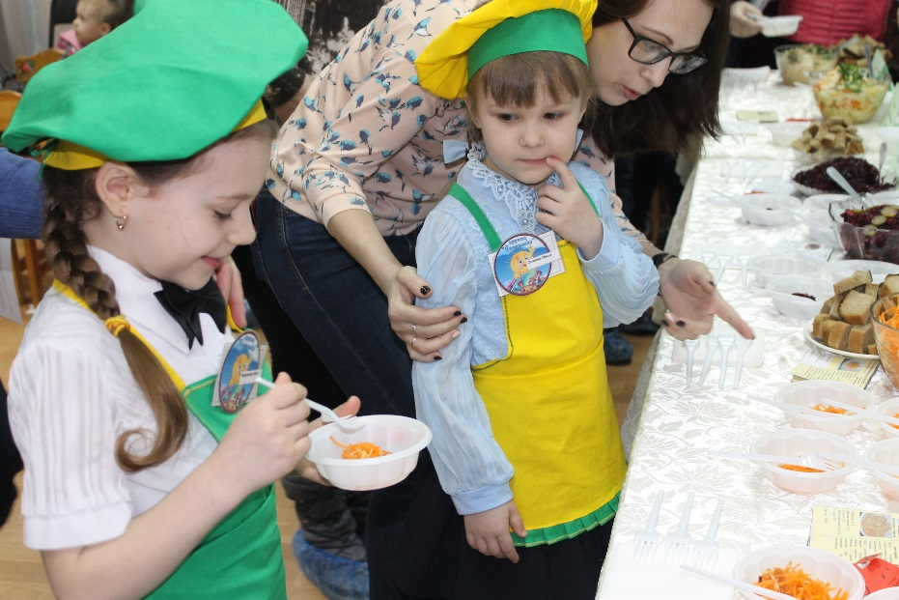
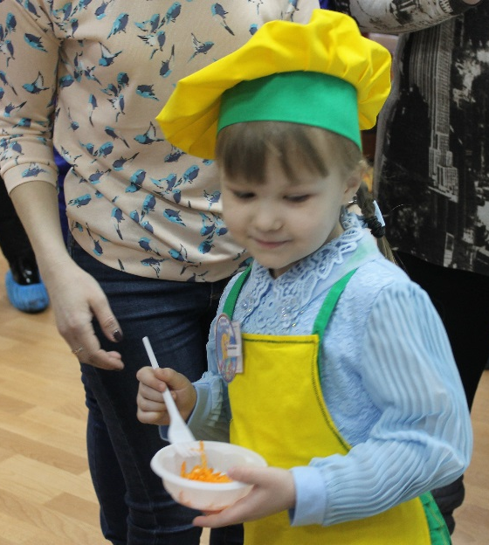
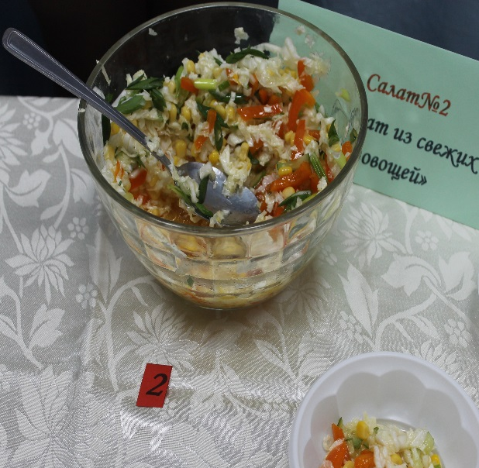
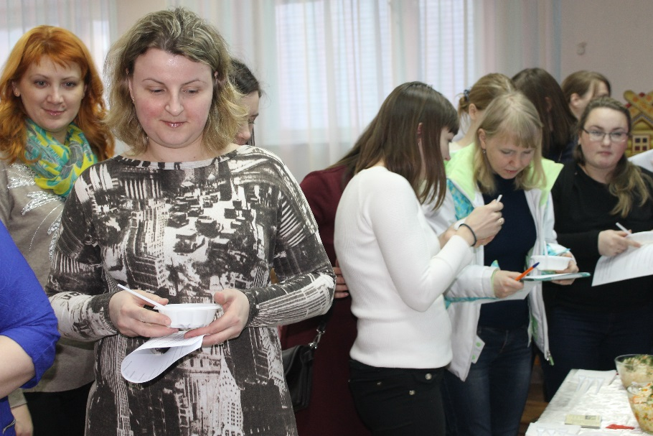

Slide 12
Реальные действия-
несут реальные перемены!
Изменения не происходят сами
по себе, их не нужно ждать,-
ИХ НУЖНО ДЕЛАТЬ!

